Slide 1


Slide 3



Slide 4

Дата свята обрана не випадково. 6 грудня 1991 року був прийнятий закон “Про Збройні сили України” , а в 1993 році цей день з’явився в офіційному календарі українських свят. Цей день присвячений всім українським військовослужбовцям, які служать або раніше служили в українській армії. Саме на армію відповідно до Конституції України покладаються завдання по обороні країни, захисті її суверенітету, територіальної цілісності і недоторканності.

Slide 5

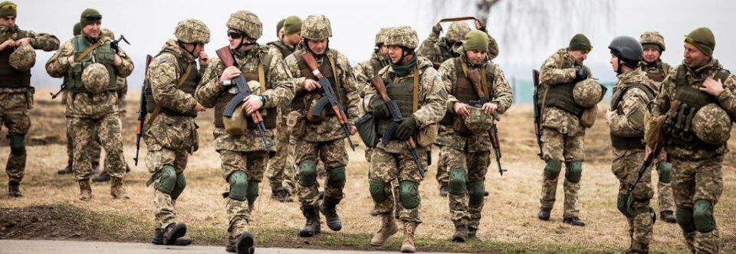

Slide 6

Народна мудрість стверджує, що земля може нагодувати людину своїм хлібом, напоїти водою зі своїх джерел, але захистити себе не може.
Тому це святий обов'язок тих, хто живе, хто користується всіма її благами і дарами. Виконуючи цей почесний обов'язок, ідуть юнаки служити в армію, щоб берегти мир і спокій своєї Батьківщини, стояти на сторожі її інтересів.

Slide 7



Slide 8

Україна сьогодні - незалежна держава. Українські Збройні Сили покликані охороняти незалежність рідної землі. І служать наші хлопці сьогодні на Батьківщині. Ми любимо свою армію. Служити в ній - справа честі та обов'язку.

Slide 9


